Slide 1

第3章 同步与通信

Slide 2

本章目录
3.1 进程的同步与互斥
3.2 经典进程同步问题
3.3 管程
3.4 进程通信

Slide 3
制约关系的引入——进程间并不是完全独立的
例1：假设系统中有两道并发执行的程序A和B，它们共享变量N，初始值为0。程序A做N=N+1操作，程序B要先打印N的值，再将N值清零。程序A和程序B执行的顺序若不相同，N的结果将产生不同的变化，如：
N=N+1在print(N)和N=0之前，此时N的值分别为1、1、0；
N=N+1在print(N)和N=0之间，此时N的值分别为0、1、1；
N=N+1在print(N)和N=0之后，此时N的值分别为0、0、1。
例2： 两个进程，一个进程的任务是观测、采集数据，一个进程的任务是分析处理数据，并给出结果；两个进程间相互合作、相互制约。
Notes:
假设有三个程序任务：库存检查程序、支付处理程序和发货通知程序。
这三个程序任务有严格的执行顺序要求。首先，必须进行库存检查，确保商品有库存后，才能进行支付处理。只有当支付成功完成后，才能发送发货通知。

Slide 4
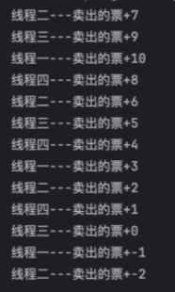
class SaleThread implements Runnable {
private int tickets = 10; // 10张票
public void run() {
while (true) {
if (tickets > 0) { System.out.println(Thread.currentThread().getName()
+ "---卖出的票" + tickets);
tickets--;
}
else
break;
}
}
}
假设售票厅有四个窗口可发售某日某次列车的10张车票，这时，10张车票可以看做共享资源，四个售票窗口需要创建四个线程。

Slide 5
3.1 进程的同步与互斥
3.1.1 基本概念
3.1.2 硬件同步机制
3.1.3 信号量机制

Slide 6
3.1.1 基本概念
系统中的并发进程间的制约关系有两种：
互斥（间接制约关系）
同步（直接制约关系）
进程互斥（间接制约关系）： 多个进程因竞争一共享资源（该资源不能被同时访问/使用）而产生的相互制约关系。
进程同步：指多个进程为了合作完成同一个任务，在执行次序上相互协调、相互合作的制约关系。

Slide 7
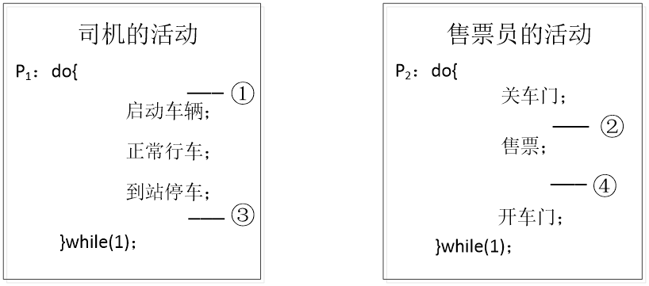
3.1.1 基本概念
进程同步

Slide 8
3.1.1 基本概念……
进程同步与互斥的关系
互斥反映了进程间的竞争关系，而同步则反映了进程间的合作关系。
进程互斥与进程同步都需要协调进程的执行。
互斥所涉及的进程之间没有固定的、必然的联系，它们只是竞争获得共享资源的使用权；而同步所涉及的并发进程之间有一种必然的联系，即使资源可用，若没有获得同步消息，进程也不能去使用。

Slide 9
举例
计算机或日常生活中遇到的同步和互斥的关系的例子

Slide 10
3.1.1 基本概念
1. 临界资源
凡是以互斥方式使用的共享资源都称为临界资源（Critical Resource）。临界资源具有一次只允许一个进程使用的属性。
例如，计算机的许多硬件资源都被处理成临界资源，如打印机、磁带机等。如果打印机允许若干用户同时打印，那么打印结果会混淆在一起，不易分辨，给用户带来许多不便。
系统中还有许多软资源，如内存中的公共数据结构、共享变量、表格、队列、栈等也被处理成临界资源，以避免多个进程对其访问时出现问题。

Slide 11
3.1.1 基本概念
2. 临界区
每个进程中，访问临界资源的那段代码称为临界区（Critical Section），简称CS。 临界区内代码要互斥执行。
进入临界区时要申请，检查临界区是否空闲（是否可进）。
如果可以进入临界区，则设置“正在访问”标志。
在临界区之后，用于退出对临界区访问的那段代码称为退出区，此时将临界区的标志恢复为“未被访问”。
进程中，除上述进入区、临界区及退出区之外的那部分代码称为剩余区。

Slide 12
Java中对互斥问题的处理
将共享资源访问的代码放到synchronized代码段中。
synchronized(lock)
//锁对象lock是可以是任意一个对象，但必须是多个线程共享
{
访问 共享资源的代码
}
当线程执行到共享资源的代码块时先检查锁对象lock的标志位。
如果为1可以执行共享资源的代码块，并同时将锁对象的标志位设为0。
如果锁对象的标志位为0，则不能进入执行共享资源的代码块，发生阻塞/等待。

Slide 13
class SaleThread implements Runnable {
private int tickets = 10; // 10张票
Object lock = new Object();
public void run() {
while (true) {
synchronized (lock) {
if (tickets > 0) { System.out.println(Thread.currentThread().getName()
+ "---卖出的票" + tickets);
tickets--;
}
else
break;
}
}
}
}
假设售票厅有四个窗口可发售某日某次列车的10张车票，这时，10张车票可以看做共享资源，四个售票窗口需要创建四个线程。

Slide 14
3.1.1 基本概念
3. 互斥准则
（1）空闲让进。当没有进程在临界区时，任何需要进入临界区的进程都允许立即进入。
（2）忙则等待。在共享同一对象的所有进程中，一次只能有一个进程进入临界区。其它要求进入临界区的进程只能等待。
（3）有限等待。任何一个进程经有限时间等待后都能进入临界区，以免陷入“死等”状态。
（4）让权等待。当一个进程不能进入临界区时要立即阻塞自己，释放处理机让其它进程使用，避免“忙等”。

Slide 15
思考题
某系统中有 3 个进程 P1、P2、P3，共享一个只能被 1 个进程使用的临界资源 R。现有如下互斥方案：“每个进程申请 R 时，先检查是否有其他进程正在使用 R；若没有，则占用 R；若有，则持续循环检查，直到 R 空闲”。
1. 请判断该方案是否满足互斥的四大准则？
2. 若不满足，指出违反的准则，并说明理由。
3. 如果要修改方案以满足所有准则，如何修改？

Slide 16
练习：
1. 下列关于 “临界区” 的描述，错误的是（ ）
A. 进程中访问临界资源的那段代码称为临界区
B. 多个进程不能同时进入同一个临界区
C. 进程进入临界区前必须通过 “进入区” 的检查，离开时需执行 “退出区”
D. 为提高效率，一个进程可以长期占用临界区，直到其主动释放

Slide 17
2. 某系统中有 2 个进程 P1、P2，共享 1 台打印机（不可同时使用）。P1 打印时需先申请打印机，打印完成后释放；P2 同理。该场景中，进程 P1 与 P2 的关系属于（ ）
A. 仅同步关系
B. 仅互斥关系
C. 既同步又互斥关系
D. 无同步也无互斥关系

Slide 18
3. 互斥机制需满足四大准则：空闲让进、忙则等待、有限等待、让权等待。下列操作中，违反 “让权等待” 准则的是（ ）
A. 进程 P 申请临界资源失败后，主动放弃 CPU，进入阻塞态
B. 进程 P 申请临界资源失败后，持续循环检查资源状态（“忙等”）
C. 进程 P 释放临界资源时，唤醒等待队列中第一个等待的进程
D. 进程 P 进入临界区后，在规定时间内完成操作并释放资源

Slide 19
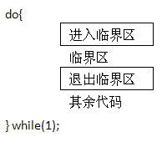
3.1.2 同步机制
进程同步机制：采取某种措施，保证进程能够正确地互斥执行各自的临界区。
进程同步机制的实现方法（要保证操作的原子性）：
硬件同步机制：即通过硬件方式实现同步互斥操作。
信号量：通过信号变量实现同步互斥操作。
管程：通过文件访问方式实现同步互斥操作。

Slide 20
硬件同步机制是如何实现的？
原语是如何实现的？
硬件同步机制、信号量、管程三种同步机制分别应用在哪些场景？

Slide 21
3.1.2 硬件同步机制
1. 测试与设置指令（原子操作）
boolean Test_and_Set(int i)
{ if（i==0）
{ i=1;
return true; }
else {
return false;
}
}
i=0 表示无进程进入（锁开着）
i=1表示已有进程进入
判断和设置需一次性完成，不能被打断——即要保证原子性

Slide 22
3.1.2 硬件同步机制
设lock为全局变量，初始值为0，表示无人进入。利用Test_and_Set指令，即可实现对临界区的加锁与解锁。
do {
while (!Test_and_Set(lock))
do skip; //循环等待；entry section
critical section;
lock=false; //exit section
remainder section;
}while(true);

Slide 23
3.1.2 硬件同步机制
2. 交换指令
void Exchange（int register,int memory）
{ int temp；
temp=memory；
memory=register；
register=temp；
}

Slide 24
3.1.2 硬件同步机制
设lock为全局变量（初值为0，表示无人进入），每个进程设一个局部变量key。
利用Exchange指令，可实现对临界区的加锁与解锁。
do{ int key=1;
while (key==1) Exchange(key,lock);
critical section;
Exchange(key,lock)
remainer section;
}while(true);

Slide 25
3.1.2 硬件同步机制
3. 机器指令方法的优缺点
使用专门的机器指令实施互斥有以下优点：
（1）适用于在单处理机或共享内存的多处理机上的任何数目的进程。
（2）非常简单且易于证明。
（3）可用于支持多临界区，每个临界区可以用其自己的变量定义。
同样也存在一些严重的缺点：
（1）使用了忙等待。
（2）可能饥饿。
（3）可能死锁。

Slide 26
3.1.3 信号量机制
著名的荷兰计算机学者Dijkstra经过长期的操作系统研究与设计，于1965年提出了一种同步机制——信号量机制。该机制由一个称为信号量（Semaphore，也译为“信号灯”）的特殊变量和两个被命名为P、V操作的原语（分别对应wait（）和signal（））组成。

Slide 27
人物介绍
艾兹格·W·迪科斯彻 （Edsger Wybe Dijkstra，1930年5月11日~2002年8月6日），生于荷兰鹿特丹， 计算机科学家，毕业就职于荷兰莱顿大学，早年钻研物理及数学，而后转为计算学。主要成就：
1 提出“结构化编程” 概念，批判 “Go To 语句有害”;
2 提出信号量和PV原语;
3 解决了“哲学家聚餐”问题;
4 Dijkstra最短路径算法和银行家算法的创造者;
重要荣誉：1972 年获图灵奖（计算机界最高荣誉），颁奖词认可其在程序设计语言科学与艺术领域的奠基性贡献；还曾获 1974 年 AFIPS Harry Goode 纪念奖、1989 年 ACM SIGCSE 计算机科学教育杰出贡献奖、2002 年 ACM PODC 最具影响力论文奖；是欧洲工程院首批院士。
Notes:
艾兹格·W·迪科斯彻 （Edsger Wybe Dijkstra，1930年5月11日~2002年8月6日），生于荷兰鹿特丹， 计算机科学家，毕业就职于荷兰莱顿大学，早年钻研物理及数学，而后转为计算学。曾在1972年获得过素有计算机科学界的诺贝尔奖之称的图灵奖，之后，他还获得过1974年AFIPS Harry Goode Memorial Award、1989年ACM SIGCSE计算机科学教育教学杰出贡献奖、以及2002年ACM PODC最具影响力论文奖。
2002年8月6日，与癌症抗争多年后，在荷兰Nuenen自己的家中去世，享年72岁。

Slide 28
1.整型信号量
最初由Dijkstra把信号量定义为一个整型量，代表资源数目或可同时使用该资源的进程个数。信号量的初值为非负数，除初始化外，仅能通过两个标准的原子操作wait(S)和signal(S)来访问和修改。
wait（S）和signal（S）操作可描述为：
semaphore S；
wait(S): while S≤0 do no-op
S=S-1;
signal(S): S=S+1;
在该信号量机制的wait操作中，只要信号量S≤0，就会不断地测试，直到S>0。因此，该机制并未遵循“让权等待”的准则， 而是使进程一直处于“忙等”状态。

Slide 29
2.记录型信号量
该信号量机制，是一种不存在“忙等”现象的进程同步机制。但在采取了“让权等待”的策略后，又会出现多个进程等待访问同一临界资源的情况。为此，在信号量机制中，除了需要一个用于代表资源数目的整型变量count外，还应增加一个进程链表指针queue，用于链接上述所有等待进程。此信号量定义如下：
typedef struct {
int count； //代表临界资源的数量
queueType *queue； //等待临界资源的进程
} semaphore；
通常，一类资源定义一个信号量

Slide 30
2.记录型信号量
wait（S）操作可描述为： block(S.p) 是阻塞原语， wakeup(S.p) 是唤醒原语
semaphore S；
void wait(S)
{ S.count - -；
if (S.count＜0) { block(S.queue)； //阻塞该进程
链接到S.queue队列；
}
}
signal（S）操作可描述为：
void signal(S)
{ S.count ++；
if (S.count＜=0) wakeup(S.queue);
}

Slide 31
2.记录型信号量
信号量值count的含义：
其值为正，表示资源的数量
其值为0 ，表示没有资源，没有等待的进程
其值为负，表示没有资源，有等待该资源的进程，count的绝对值表示等待的进程数

Slide 32
选择题
以下关于信号量的描述中，错误的是（ ）：
A. 如果信号量值是一个非负整数，表示可用资源的数量。
B. P操作（也称为wait或down操作）用于请求资源，可能导致进程阻塞。
C. V操作（也称为signal或up操作）用于释放资源，一定能够唤醒一个等待的进程。
D. 信号量可以用于实现进程间的同步与互斥。

Slide 33
3.信号量的使用
（1）用于实现互斥：
例如，用于n个进程的临界区之间互斥，设n个进程共享一个信号量mutex，初值为1。为了实现进程互斥地进入临界区，只需把临界区CS置于wait (mutex)和signal (mutex)之间。

Slide 34
任一进程Pi的框架为：
void Pi（）
{ semaphore mutex=1； // 信号量初值为1；
do{ wait(mutex);
critical section;
signal(mutex);
remainder section;
}while (true);
}

Slide 35
进程互斥的实现：进程的互斥访问可通过P/wait、V/signal操作实现，具体步骤如下：
对临界资源设置信号量，其初始值一般为1，表示该临界资源未被占用，即临界资源的可用数量为1；
执行wait操作，申请进入临界区；
进入临界区，访问临界资源；
执行signal操作，释放临界资源，允许其它进程访问。
注意： wait、signal操作必须成对出现；

Slide 36
例：某车站售票厅有5个窗口，任何时刻最多可容纳5名购票者进入，当售票厅中少于5名购票者时，则厅外的购票者可立即进入，否则需在厅外等待。若把一个购票者看作一个进程，请用PV原语管理这些并发进程。
分析：一个窗口同时只允许一个购票者使用，所以窗口是一个临界资源。此为互斥问题。5个窗口即5个资源。

Slide 37
设信号量为m，初始值为5, 表示5个资源；
购票者i的算法：
Pi( )
{ wait(m);
进入售票厅占有一个窗口购票；
signal(m);
}
m=5时表示无购票者，5个窗口空闲;
m=0 时表示5个购票者，无等待;
m<0 时表示有等待者，绝对值为等待的进程数;

Slide 38
3.信号量的使用
（2）用于实现同步：
例如，有两个并发进程P1、P2，共享一个公共信号量s，初值为0。P1执行的程序中有一条S1语句（还有其他语句），P2执行的程序中有一条S2语句。而且，只有当P1执行完S1语句后，P2才能开始执行S2语句。对这种简单的同步问题，可以很容易地用信号量机制解决。
P1
s
P2

Slide 39
（2）用于实现同步
进程间的同步控制描述如下：
semaphore S=0； // 信号量初值为0；
进程P1程序框架如下：
void P1（）{ ……
S1;
signal（S）;
…… }
void main（）{ parbegin（P1(),P2()）; }
进程P2程序框架如下：
void P2（）{ ……
wait（S）;
S2;
…… }

Slide 40
例：设有六个进程P1、P2、P3、P4、P5、P6,它们并发执行，分别包含S1~S6六条语句。 当进程P1中的语句S1执行后，S2、S3才能执行；当S2执行后，S4才能执行；当S3执行后，S5才能执行；当S4、S5都执行后，S6才能执行；请用信号量控制。

Slide 41
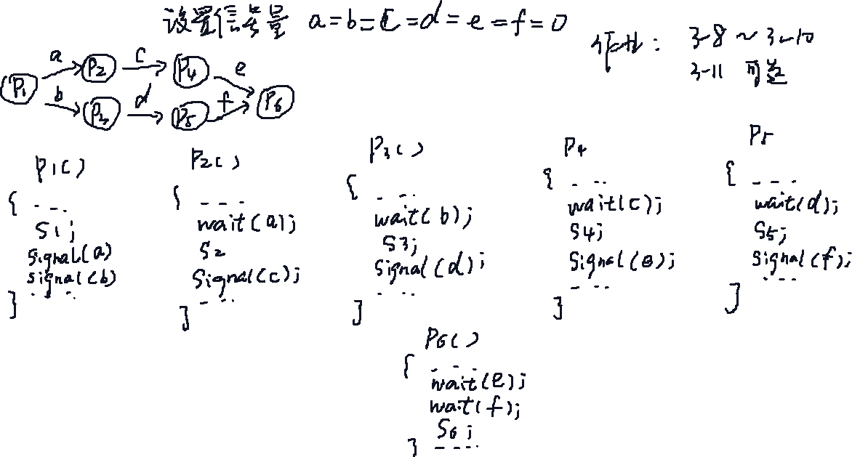

Slide 42
利用信号量实现前趋关系
a
b
c
d
f
g
e
前趋图举例

Slide 43
练习：
1.若信号量S初值为2，当前值为-1，则表示有_________阻塞进程。
A．0个 B．1个 C．2个 D．3个
2.用信号量管理临界区时，信号量的初值应定义为__________。
A. -1 B．0 C．1 D．任意值

Slide 44
3.用signal操作唤醒一个阻塞进程时，被唤醒进程的状态变为__________。
A.等待 B．就绪 C运行 D．完成
4.有m个进程共享同一临界资源，若使用信号量机制实现对临界资源的互斥访问，则信号量值的变化范围是______。

Slide 45
练习
有一个阅览室，共有100个座位。读者进入阅览室时必须在入口处进行登记；离开阅览室时必须进行注销。试用信号量机制描述读者进入/离开阅览室的同步与互斥关系。
设有六个进程P1、P2、P3、P4、P5、P6,它们并发执行，分别包含S1~S6六条语句。 当进程P1中的语句S1执行后，S2、S3才能执行；当S2执行后，S4才能执行；当S3执行后，S5才能执行；当S4、S5都执行后，S6才能执行；请用信号量控制。

Slide 46
3.2 经典进程同步问题
3.2.1 生产者-消费者问题
3.2.2 读者-写者问题
3.2.3 哲学家就餐问题

Slide 47
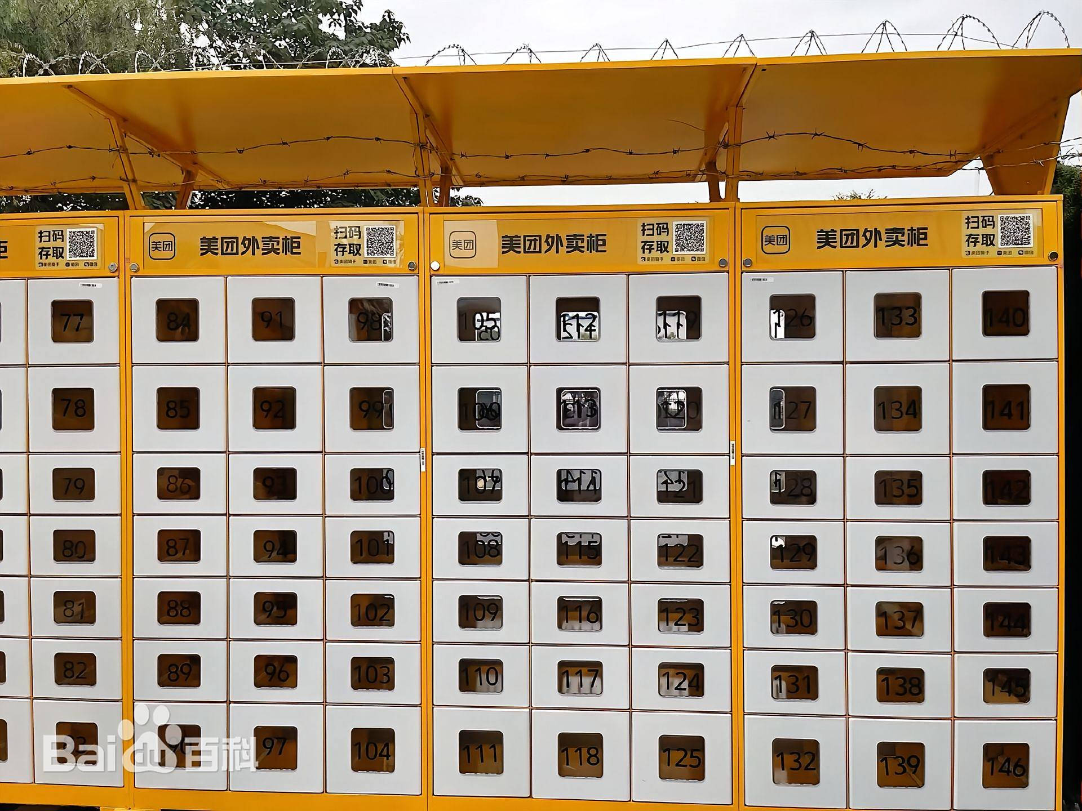

Slide 48
3.2.1 生产者-消费者问题
问题描述：生产者先制造产品，再存放到公用仓库，随后由消费者从仓库中取出这些产品进行消费。
应满足的条件：
消费者不能到空的仓库去取产品消费；
生产者也不能将产品存放到已满的仓库中；
仓库每次也只允许一个人进出。
分类：单缓冲区和多缓冲区生产者-消费者问题

Slide 49
课堂投票
经典生产者 - 消费者问题中，若缓冲区大小为 5，初始时缓冲区为空。当 3 个生产者各生产 1 个产品、2 个消费者各消费 1 个产品后，同步信号量empty和full的当前值分别为（ ）
A. empty=4，full=1
B. empty=3，full=2
C. empty=5，full=0
D. empty=2，full=3

Slide 50
生产者-消费者问题
单缓冲区：指缓冲区中只能存放一个数据或产品。
生产者每次只能向缓冲区中放一个数据，而消费者每次只能从缓冲区取一个数据。
当缓冲区为空时，消费者无法从缓冲区中取到数据；
当缓冲区为满时，生产者无法再向缓冲区中写数据。

Slide 51
生产者-消费者问题
单缓冲区
semaphore empty=1; //empty表示缓冲区是否为空，初值为1;
semaphore full=0; //full表示缓冲区是否为满，初值为0;
void producer( ){
while(1){
生产一个产品;
wait(empty);
产品送往Buffer;
signal(full);
}
}
void comsumer( ){
while(1){
wait(full);
从Buffer取出一个产品;
signal(empty);
消费该产品;
}
}

Slide 52
生产者-消费者问题
多缓冲区：缓冲区中可以存放若干个数据或产品，每次只允许一个进程访问。此时，既涉及进程同步，又涉及进程互斥，其中：
互斥：缓冲区是临界资源，生产者和消费者不能同时对此缓冲区进行操作
同步：在当缓冲区已满，生产者不能再存放数据；当缓冲区为空，消费者不能获取数据

Slide 53
3.2.1 生产者-消费者问题
首先定义信号量如下：
（1）信号量mutex，初值为1，用于控制互斥地访问缓冲池。
（2）信号量full，初值为0，用于资源计数。full值表示当前缓冲池中“满”缓冲区的个数。
（3）信号量empty，初值为n，用于资源计数。empty值表示当前缓冲池中“空”缓冲区的个数。

Slide 54
生产者-消费者问题
多缓冲区 const int n； //buffer size
int in=0,out=0; item Buffer[n];
semaphore mutex=1; //mutex表示互斥访问缓冲区
semaphore empty=n; //empty表示空白缓冲区的个数
semaphore full=0; //full表示有数据的缓存区个数
void producer(){
while(1){
生产一个产品;
wait(empty); //是否有空buf
wait(mutex); //是否能进缓冲池
Buffer[in]=product;
in=(in+1)mod n; //环形缓冲池
signal(mutex); //释放缓冲池使用权
signal(full); //产品数量+1,可能唤醒消费者
}
}
void comsumer( ){
while(1){
wait(full);
wait(mutex);
product=Buffer[out];
out=(out+1)mod n;
signal(mutex);
signal(empty);
消费该产品;
}
}
Notes:
循环队列：空的条件是 in=out
满的条件是 （in+1）% n =out

Slide 55
思考：
实现生产者 - 消费者问题时，若仅使用互斥信号量mutex（初始值 = 1），未使用同步信号量empty和full，则会导致（ ）
死锁（生产者和消费者互相等待）
数据不一致（多个生产者同时写缓冲区）
资源浪费（生产者无空闲缓冲区仍尝试生产，或消费者无数据仍尝试消费）
进程饥饿（某类进程长期无法执行）
思考：
2个wait 是否可以交换位置？2个signal是否可以交换？
若生产者之间互斥，消费者间互斥操作，应该怎么设置信号量？

Slide 56
库存管理的例子
-- 事务A和事务B同时开始，都读取到库存 stock = 10
-- 事务A：卖出2件
UPDATE products SET stock = 10 - 2 WHERE id = 1; -- 结果为8
-- 事务B：卖出3件
UPDATE products SET stock = 10 - 3 WHERE id = 1; -- 结果为7
实际卖出了5件商品，但库存只显示7，丢失了事务A的更新。

Slide 57
3.2.2 读者-写者问题
读者-写者问题描述如下：有一个数据区（数据区可以是一个文件、一块内存空间或一组寄存器）被多个用户共享，其中一部分用户是读者，另一部分是写者。读者对数据区是只读的，写者对数据区是只写的。
解决该问题必须满足的条件如下：
（1）任意多个读者可以同时读；
（2）任一时刻只能有一个写者可以写；
（3）如果写者正在写，那么读者就不能读；
（4）如果有读者在读，写者不可以写。

Slide 58
3.2.2 读者-写者问题
读者优先的解决方案：
设置一个互斥信号量wmutex，实现读者与写者、写者与写者之间的互斥。
由于读者可以同时访问数据区，因此我们让第一个准备进入临界区的读者，通过wait（wmutex）强占临界资源，以便排斥写者访问。当最后一个读者离开临界区时，通过signal（wmutex）将临界资源释放，以便其它用户使用。
设计一个专为读者共享的变量readcounter，用来记录读数据区的人数。readcounter应视为临界资源，故应有一个互斥信号量，定义为rmutex。

Slide 59
3.2.2 读者-写者问题——读者优先
int readcounter; //读者人数
semaphore wmutex=1; //读写者之间互斥访问数据区
semaphore rmutex=1; //对readcounter的互斥访问
void reader( )
{ while(true) { wait(rmutex);
readcounter++;
if (readcounter==1) wait(wmutex);
signal(rmutex);
readunit();
wait(rmutex);
readcounter--；
if (readcount==0) signal(wmutex);
signal(rmutex);
}
}

Slide 60
3.2.2 读者-写者问题——读者优先
void writer( )
{ while(true)
{ wait(wmutex);
writeunit();
signal(wmutex);
}
}
void main( )
{ readcounter=0;
parbegin( reader(), writer() );
}

Slide 61
3.2.2 读者-写者问题——写者优先
/*program readersandwriters */
int readcount,writecount;
semaphore x=1,y=1,z=1,wsem=1,rsem=1;
void reader( ){ while(true) { wait(z);
wait(rsem);
wait(x);
readcount++;
if (readcount==1) wait(wsem)；
signal(x);
signal(rsem);
signal(z);
readunit();
wait(x);
readcount- -;
if (readcount==0) signal(wsem)；
signal(x);
}
}

Slide 62
3.2.2 读者-写者问题——写者优先
void writer( ) { while(true) { wait(y);
writecount++;
if (writecount==1) wait(rsem);
signal(y);
wait(wsem);
writeunit();
signal(wsem);
wait(y);
writecount- -;
if (writecount= =0) signal(rsem);
signal(y);
}
}
void main( ) { readcount=writecount=0;
parbegin(reader(),writer());
}

Slide 63
3.2.3 哲学家就餐问题
Dijkstra于1965年首先提出并解决了哲学家就餐问题，该问题也是大量并发控制问题中的一个典型例子。

Slide 64
3.2.3 哲学家就餐问题
Dijkstra于1965年首先提出并解决了哲学家就餐问题，该问题也是大量并发控制问题中的一个典型例子。
显然，筷子是一种临界资源。设i号筷子的互斥信号量为chopstick[i] (i=0,1,2,3,4），初值均为1。

Slide 65
3.2.3 哲学家就餐问题
semaphore chopstick[5]={1,1,1,1,1];
int i;
void Philosophers (int i)
{ while(true) { think( );
wait(chopstick[i] );
wait(chopstick[(i+1) mod 5] );
eat( );
signal(chopstick[i]);
signal(chopstick[(i+1) mod 5] );
}
}
void main( ) { parbegin( Philosophers(0), Philosophers(1), Philosopher(2),Philosopher(3),Philosopher(4) ); }

Slide 66
3.2.3 哲学家就餐问题
死锁： 假如五位哲学家同时饥饿而各自拿起左边的筷子时，就会使五个信号量chopstick均为0；当他们再试图去拿右边的筷子时，都将因无筷子可拿而无限期地等待。
对于这样的死锁问题，可采取如下两种解决方法：
（1）规定奇数号哲学家先拿他左边的筷子，然后再去拿右边的筷子；而偶数号哲学家则相反。按此规定，0、1号哲学家竞争1号筷子；2、3号哲学家竞争3号筷子。
（2）至多有4个哲学家同时拿筷子。

Slide 67
3.2.3 哲学家就餐问题——解决方法1
void Philosophers(int i)
{ while(true) {
think( );
if( i%2==0) { wait(chopstick[i] );
wait(chopstick[(i+1) mod 5]); }
else { wait(chopstick[(i+1) mod 5]);
wait(chopstick[i]);
}
eat( );
signal(chopstick[i]);
signal(chopstick[(i+1) mod 5]);
}
}
奇数号哲学家先拿他左边的筷子，偶数号哲学家则相反

Slide 68
3.2.3 哲学家就餐问题——解决方法2
至多有4个哲学家同时拿筷子
int i;
semaphore chopstick[5]={1,1,1,1,1];
semaphore room=4; // 用于控制同时进餐的哲学家位数
void Philosophers (int i)
{ while(true)
{ think( );
wait(room);
wait(chopstick[i]);
wait(chopstick[(i+1) mod 5] );
eat( );
signal(chopstick[i]);
signal(chopstick[(i+1) mod 5] );
signal(room); }
}
void main( ) { parbegin( Philosophers(0), Philosophers(1), Philosopher(2),Philosopher(3), Philosopher(4) ); }

Slide 69
信号量应用练习
某工厂有一个可以存放设备的仓库，总共可以存放10台设备。生产的每一台设备都必须入库，销售部门可从仓库提出设备供应客户。设备的入库和出库都必须借助运输工具。现只有一台运输工具，每次只能运输一台设备。请设计一个能协调工作的自动调度管理系统（通过信号量解决）。

Slide 70
3.3 管程
3.3.1 管程的基本概念
3.3.2 用管程解决生产者-消费者问题

Slide 71
3.3.1 管程的基本概念
1. 管程的引入
信号量机制是一种既方便又有效的进程同步机制，但采用信号量机制来编写并发程序，对临界区的执行会分散在各个进程中，易读性差、不利于修改和维护、正确性难以保证。
这不仅给系统的管理带来了麻烦，而且还会因同步操作的使用不当而导致系统死锁。为了解决这一问题，著名学者Hoare于1974年提出了一种具有面向对象程序设计思想的同步机制——管程。

Slide 72
3.3.1 管程的基本概念
2. 管程的概念
管程是一种并发性的结构，是由一个或多个过程、一个初始化序列和局部数据组成的软件模块。如图3-3所示，其主要由4部分组成：
（1）管程名；
（2）局部于管程的共享变量说明；
（3）对该数据结构进行操作的一组过程/函数；
（4）对局部于管程的数据设置初始值的语句。
进入队列
条件(不忙)队列
共享数据
…
一组操作过程
初始化代码
图3-3 管程的示意图

Slide 73
3.3.1 管程的基本概念
管程最主要的特点如下：
（1）只能通过管程中的过程而不能用其他外部过程访问其局部数据变量。
（2）进程通过调用管程的过程而进入管程。
（3）每一时刻只能有一个进程在管程中执行，任何其他调用管程的进程将被挂起直至管程可用为止。

Slide 74
3.3.1 管程的基本概念
3. 条件变量（用于区分阻塞的原因）
管程可使用条件变量支持同步，这些变量保存在管程中并且只能在管程内部访问。用以下两个原语操作条件变量。
c.wait()：用来将执行进程排在与条件变量c相应的等待队列上。
c.signal( )：用来唤醒与c相应的等待队列上的一个进程。若没有等待进程，则c.signal( )不起任何作用，什么都不做。

Slide 75
3.3.2 用管程解决生产者-消费者问题
在利用管程方法来解决生产者-消费者问题时，首先便是为它们建立一个管程，并命名为Producer-Consumer, 简称为PC。
（1）管程中有两个条件变量：
notfull：缓冲区未全满即缓冲区中还有空位置时，变量值为true；——empty
notempty：缓冲区未全空即缓冲区中至少有一个产品存在，则变量值为true。——full
（2）为该管程定义两个函数 ：
放产品：append(item x)
取产品：take(item x)

Slide 76
管程
应用：生产者-消费者问题
Monitor Producer-Consumer{
item buffer[N];
int in, out, count;
condition notfull, notempty;
public:
void append(item x){
if(count>=N) notfull.wait();
buffer[in]=x;
in =(in+1)%N;
count++;
notempty.signal();
}
void take(item x){
if(count<=0) notempty.wait( );
x=buffer[out];
out =(out+1)%N;
count--;
notfull.signal();
}
void init( ){
count=0; in=0; out=0;
}
} PC;

Slide 77
管程
管程的应用：生产者-消费者问题
生产者模块 消费者模块
void producer_i() { //i=1,2,...m
item x;
while(TRUE){
......
产生x;
PC. append(x) :
}
}
void comsumer_i() {
item x;
while(TRUE){
PC. take(x); :
消费x......
}
}

Slide 78
支持管程的编程语言
Java：synchronized 方法和代码块，结合 wait()/notify()，构成了管程。C#：使用 lock 语句实现互斥，条件变量通过 Monitor 类的静态方法 Wait(), Pulse(), PulseAll() 来实现。
Python：使用 threading 模块中的 Lock 和 Condition 来构建管程。
Go：虽然语法不同，但其核心并发原语 Goroutine 和 Channel 的设计哲学深受管程（Tony Hoare的CSP理论）影响，可以看作是一种分布式管程。

Slide 79
练习
下列关于管程的叙述中，错误的是（ ）。 A. 管程只能用于实现进程的互斥 B. 管程是由编程语言支持的进程同步机制 C. 任何时候只能有一个进程在管程中执行 D. 管程中定义的变量只能被管程内的过程访问
Notes:
2017 年 408 计算机统考真题
答案：A
解析：管程不仅能实现进程互斥，还能实现进程同步，A 选项错误。管程是由编程语言支持的进程同步机制，任何时候只能有一个进程在管程中执行，管程中定义的变量只能被管程内的过程访问，B、C、D 选项正确。

Slide 80
3.4 进程通信
根据通信内容分：
进程间控制信息的传递——低级通信，如信号量
进程间大批量数据传送——高级通信
3.4.1 共享存储器系统
适用于需要高速数据交换的场景，如科学计算、实时图像处理（例如 GPU 与 CPU 共享显存）
3.4.2 管道通信系统
3.4.3 消息传递系统

Slide 81
3.4.1 共享存储器系统
共享存储器系统（Shared-Memory System）需要在内存中开辟一个共享的存储空间，供进程之间进行数据传递。两个需要互相交换信息的进程通过对同一共享数据区（shared memory ）的操作来达到互相通信的目的，而这个共享数据区是每个互相通信进程的一个组成部分。

Slide 82
共享存储器系统：消息的通信或传输步骤如下
申请共享存储区块：进程通信之前先向系统申请共享存储区中的一个区块，并为它指定一个区块关键字。若该区块已分配给了其它进程，则将该区块的关键字返回给该进程；
合并分配的存储区：申请进程把获得的共享存储区的区块链接到本进程上；
读写公用存储区：进程可以像读写普通存储器一样，读、写这一共享的存储区块，实现信息的传递。
Notes:
shmid=shmget ( SHMKEY, 1024,0777|IPC_CREAT) /* 创建共享区 */
addr =shmat (shmid, 0,0); /*共享存储区的附接。从逻辑上将一个共享存储区附接到进程的虚拟地址空间上。 共享区起始地址为addr */
shmctl ( shmid, IPC_RMID, 0); /*删除共享存储空间了，也可以获取和改变共享内存的状态 */

Slide 83
共享存储器系统的特点：
通过将共享的存储区块直接附加到进程的虚拟地址空间中来实现的；
通信进程之间读写操作需利用同步机制解决；
该方式只适用于同一个计算机系统中的进程通信，不适合网络通信
Notes:
#include<stdio.h>
#include<stdlib.h>
#include<string.h>
#include<unistd.h>
#include <sys/types.h>
#include<sys/ipc.h>
#include<sys/shm.h>
int main(int argc, char * kwargs[])
//获取唯一key
key t key = ftok("/",2222);
//获取共享内存的标识符(分配物理内存)
int shm id = shmget(key，32，IPC CREAT|0666);;
//将虚拟内存和物理内存建立映射
char *buf = (char *)shmat(shm id，NULL，0);
//操作虚拟内存
strcpy(buf，"0123456789012345");
//printf("%s\n", buf);
//断开映射
shmdt (buf) ;
return 0;

Slide 84
3.4.2 管道通信系统
所谓“管道”，是指用于连接一个读进程和一个写进程以实现他们之间数据通信的一个共享文件，又名pipe文件。 利用管道进行通信的方式被称为管道通信。
在该方式中，向管道提供输入的发送进程(即写进程)，以字符流的形式将大量的数据写入管道；而接收管道输出的接收进程(即读进程)，则从管道中读取数据。
匿名管道（Anonymous Pipe）：仅用于有亲缘关系的进程（如 Unix 的 | 操作符）。
命名管道（Named Pipe/FIFO）：通过文件系统路径标识，允许无亲缘关系进程通信。

Slide 85
3.4.2 管道通信系统
最简单的一种管道，可能是批处理命令中使用管道符号“|”建立的那种。例如： who|sort
who的输出数据经管道传递给sort作为输入。这样，一个管道连接了两个命令，形成了一个管道行，数据流从左向右呈单向流动。
管道实现的是单向通信，双向通信需创建两个管道。

Slide 86
创建管道：
int fd [2];
pipe (fd);
写： char bufw[] = "Hello, world";
write(fd[1], bufw, strlen(bufw));
printf("Writebuf: %s\n", bufw);
读： char bufr[l00];
read(fd[0]，bufr， 100);
printf("Readbuf: %s\n"， bufr);
if (pipe(fd) == -1) { perror("pipe");
return EXIT_FAILURE;
}

Slide 87
3.4.3 消息传递系统
在消息传递系统中，进程间的数据交换是以格式化的消息(message)为单位的；在计算机网络中， message又称为报文。
消息传递中的管理机制由操作系统提供，程序员可以直接利用系统提供的一组通信原语进行通信。主要有以下两个原语：
发送原语：send(destination, message)，其中，destination为消息的目的地（接收进程名）。该原语表示发送消息到进程destination。
接收原语：receive(source, message)，其中，source是消息发出地（发送进程名）。该原语表示从进程source接收消息。
使用场景：
例如，在一个电商系统中，订单生成服务可以将消息发送到消息队列，库存管理服务和物流服务等可以从队列中获取消息并进行相应处理。
Notes:
不论是单机系统、多机系统，还是计算机网络，消息传递机制都是用得最广泛的一种进程间通信机制。

Slide 88
1. 直接通信方式
这是指发送进程利用OS所提供的发送命令，直接把消息发送给目标进程。此时，要求发送进程和接收进程都以显式方式提供对方的标识符。通常，系统提供下述两条通信命令(原语)：
Send(Receiver, message); 发送一个消息给接收进程；
Receive(Sender, message); 接收Sender发来的消息；

Slide 89
利用直接通信原语解决生产者-消费者问题
当生产者生产出一个产品(消息)后，便用Send原语将消息发送给消费者进程；而消费者进程则利用Receive原语来得到一个消息。如果消息尚未生产出来，消费者必须等待，直至生产者进程将消息发送过来。生产者-消费者的通信过程可分别描述如下：
void producer( )
{ do{ …
produce an item in nextp；
send(consumer, nextp)；
}while (true);
}
void consumer( )
{ do{ …
receive(producer, nextc);
 consume the item in nextc;
}while (true);
}

Slide 90
2. 间接通信方式
通过共享的数据结构作为中间实体来暂存发送进程发送给目标进程的消息。该中间实体称为信箱，接收进程从中取出对方发送给自己的消息。
系统提供了若干条原语用于信箱通信，如下所示：
（1）信箱的创建和撤消。
（2）消息的发送和接收。
Send(mailbox, message)： 将一个消息发送到指定信箱；
Receive(mailbox, message)：从指定信箱中接收一个消息；

Slide 91
2. 间接通信方式
信箱的属性：
私有信箱：只有信箱所有者可以从信箱读消息，其他进程只能发送；
公共信箱：系统创建，所有进程可以使用；
共享信箱：某进程创建，指明哪些用户进程可以共享使用。

Slide 92
利用信箱解决生产者-消费者问题
生产者：从producemail中接收空消息。若接收到，则生产产品（消息），并将它发送到信箱consumemail中。
消费者：从consumemail中接收消息。取走消息消费后，发送空消息到信箱producemail中。
生产者-消费者的通信过程可分别描述如下：
const int capacity=/*buffering capacity*/
null=/*empty message*/
int i;
void producer( )
{ message pmsg;
while(true) { receive(producemail,null);
pmsg=produce( );
send(consumemail,pmsg);
}
}
Notes:
具体可以使用两个信箱producemail、consumemail，信箱中的消息组织成消息队列，容量由全局变量capacity决定。produceemail中存放空消息（可以理解为放产品的空位置），能取到空消息，则表示生产者可以生产，每生产一个产品，里面的空消息（空位置）数减1。信箱producemail最初填满了空消息（空位置），其数量等于信箱的容量。consumemail中存放消息(产品)，有消息(产品)，则表示消费者能消费，每消费一个产品，里面的消息（产品）数就减1。consumemail中最初没有消息（产品）。

Slide 93
利用信箱解决生产者-消费者问题
void consumer( )
{ message cmsg;
while(true){ receive(consumemail,cmsg);
consume(cmsg);
send(producemail,null); }
}
void main( )
{ create_mailbox(producemail);
create_mailbox(consumemail);
for(int i=1;i<=capacity;i++) send(producemail,null)
parbegin(producer(), consumer());
}

Slide 94
3. 消息缓冲队列通信机制
消息缓冲队列通信机制是由Hansen在1973年提出的一种进程通信方式，如图3-5所示。
Notes:
其基本思想是：当发送进程要发送消息时，先根据发送的消息长度来向系统申请一个消息缓冲区，接着把发送的消息写入到消息缓冲区中。然后将其挂在接收进程PCB所指示的消息队列的队尾。接收进程在适当的时候从其消息队列中摘下消息缓冲区，读取消息，然后再将缓冲区作为空闲缓冲区归还给系统。

Slide 95
3. 消息缓冲队列通信机制

Slide 96
3. 消息缓冲队列通信
（1） 消息缓冲队列通信机制中的数据结构
① 消息缓冲区
struct message {
int sender; //发送者进程标识符
int type; //消息类型
int size; //消息长度
char *text //消息正文（含接收者标识符）
struct message *next //指向消息队列中下一个消息缓冲区的指针
};

Slide 97
3. 消息缓冲队列通信
② PCB结构中有关进程同步的信息
对消息队列进行操作和实现同步的信号量， 记录在进程的PCB中，如下所示：
struct PCB {
…
struct message *head; //指向该进程接收到的消息队列队首指针
semaphore mutex; //消息队列是临界资源，该信号量用于它的互斥
semaphore mnum； //同步信号量，其值表示消息队列中的消息数
…
};

Slide 98
3. 消息缓冲队列通信示例
（2）利用通信原语进行通信
① 发送原语
void send(Q, m)
{ 根据消息m的长度size向系统申请一个消息缓冲区；
找到接收进程的PCB；
wait(mutex);
将准备发送的消息m复制到新申请的消息缓冲区；
将消息缓冲区挂在接收进程消息队列的队尾；
signal(mutex);
signal(mnum);
}

Slide 99
3. 消息缓冲队列通信示例
② 接收原语
void receive(n)
{ wait(mnum);
wait(mutex);
从head指向的消息队列中摘下第一个消息缓冲区；
将消息缓冲区中的信息n取出;
释放消息缓冲区；
signal(mutex);
}

Slide 100
思考题
视频剪辑工具剪映在处理 “多轨道视频剪辑 + 实时预览 + 导出” 任务时，涉及主进程、解码进程、渲染进程、预览进程、导出进程 5 个核心进程。
已知以下场景需求：
解码进程需将 MP4 视频解码为每秒 30 帧、单帧 2MB 的帧数据，且需无延迟传递给渲染进程做特效处理；
渲染进程处理完帧数据后，需同时传递两份数据 —— 一份给预览进程用于实时画面预览（要求画面流畅，允许偶尔丢帧），另一份给导出进程用于最终编码（要求帧顺序绝对正确，不允许丢帧）；
主进程需实时获取导出进程的进度（如 “导出完成 30%”），并将进度同步到界面显示，且不希望因等待进度反馈而卡顿。
请结合以上需求回答问题：
1. 请为 “解码进程→渲染进程” 选择最合适的通信方式，并说明至少 2 点理由；
2. 渲染进程向预览进程、导出进程传递数据时，应分别选择哪种通信方式？请各说明至少 2 点理由；
3. 主进程与导出进程之间如何实现进度同步？选择哪种通信方式更优？请说明至少 2 点理由；

Slide 101
剪映核心进程有：
主进程：负责整体的控制和协调，包括界面的渲染、用户交互事件的处理等，是整个应用的核心枢纽，比如用户在界面上进行的剪辑操作指令，首先由主进程接收和处理。
解码进程：主要用于对输入的视频、音频等素材进行解码操作，将其转换为可编辑的格式，例如将 MP4 格式的视频文件解码为一系列的帧图像和音频数据。
渲染进程：承担着视频特效、滤镜、转场等效果的渲染工作，根据用户设置的各种参数，对视频帧进行处理，生成最终的可视化画面，如为视频添加高斯模糊滤镜的效果就是由渲染进程来完成。
导出进程：负责将编辑好的视频进行编码和导出，按照用户设定的输出格式、分辨率、帧率等参数，将视频数据转换为最终的成品文件，比如将编辑好的视频导出为 MP4 格式的文件。
协作进程（若有）：在剪映企业版等支持多人协作的版本中，会有协作进程，用于处理团队成员之间的实时协作编辑，包括数据的同步、冲突的解决等，如多个用户同时对一个视频项目进行编辑时，协作进程确保大家的操作能够正确地合并和显示。

Slide 102
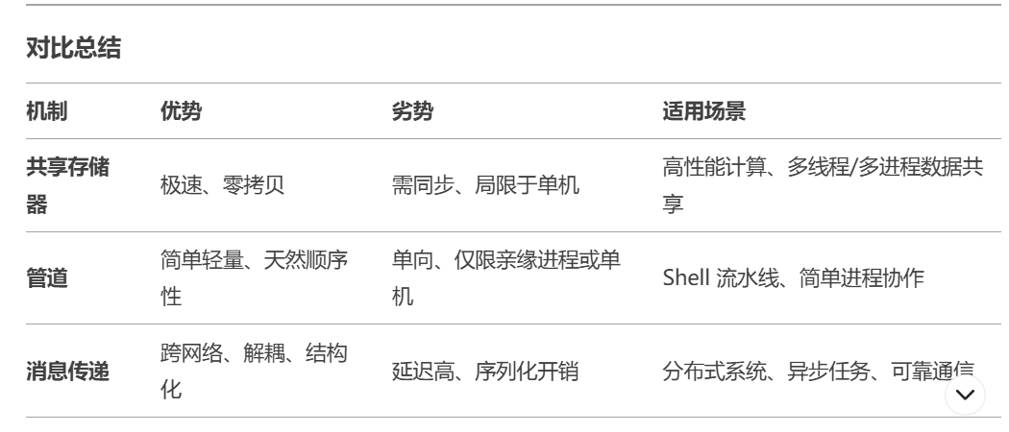

Slide 103
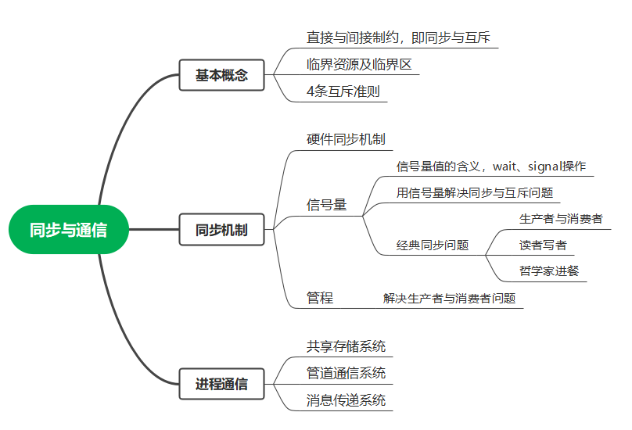
小结

